Slide 1


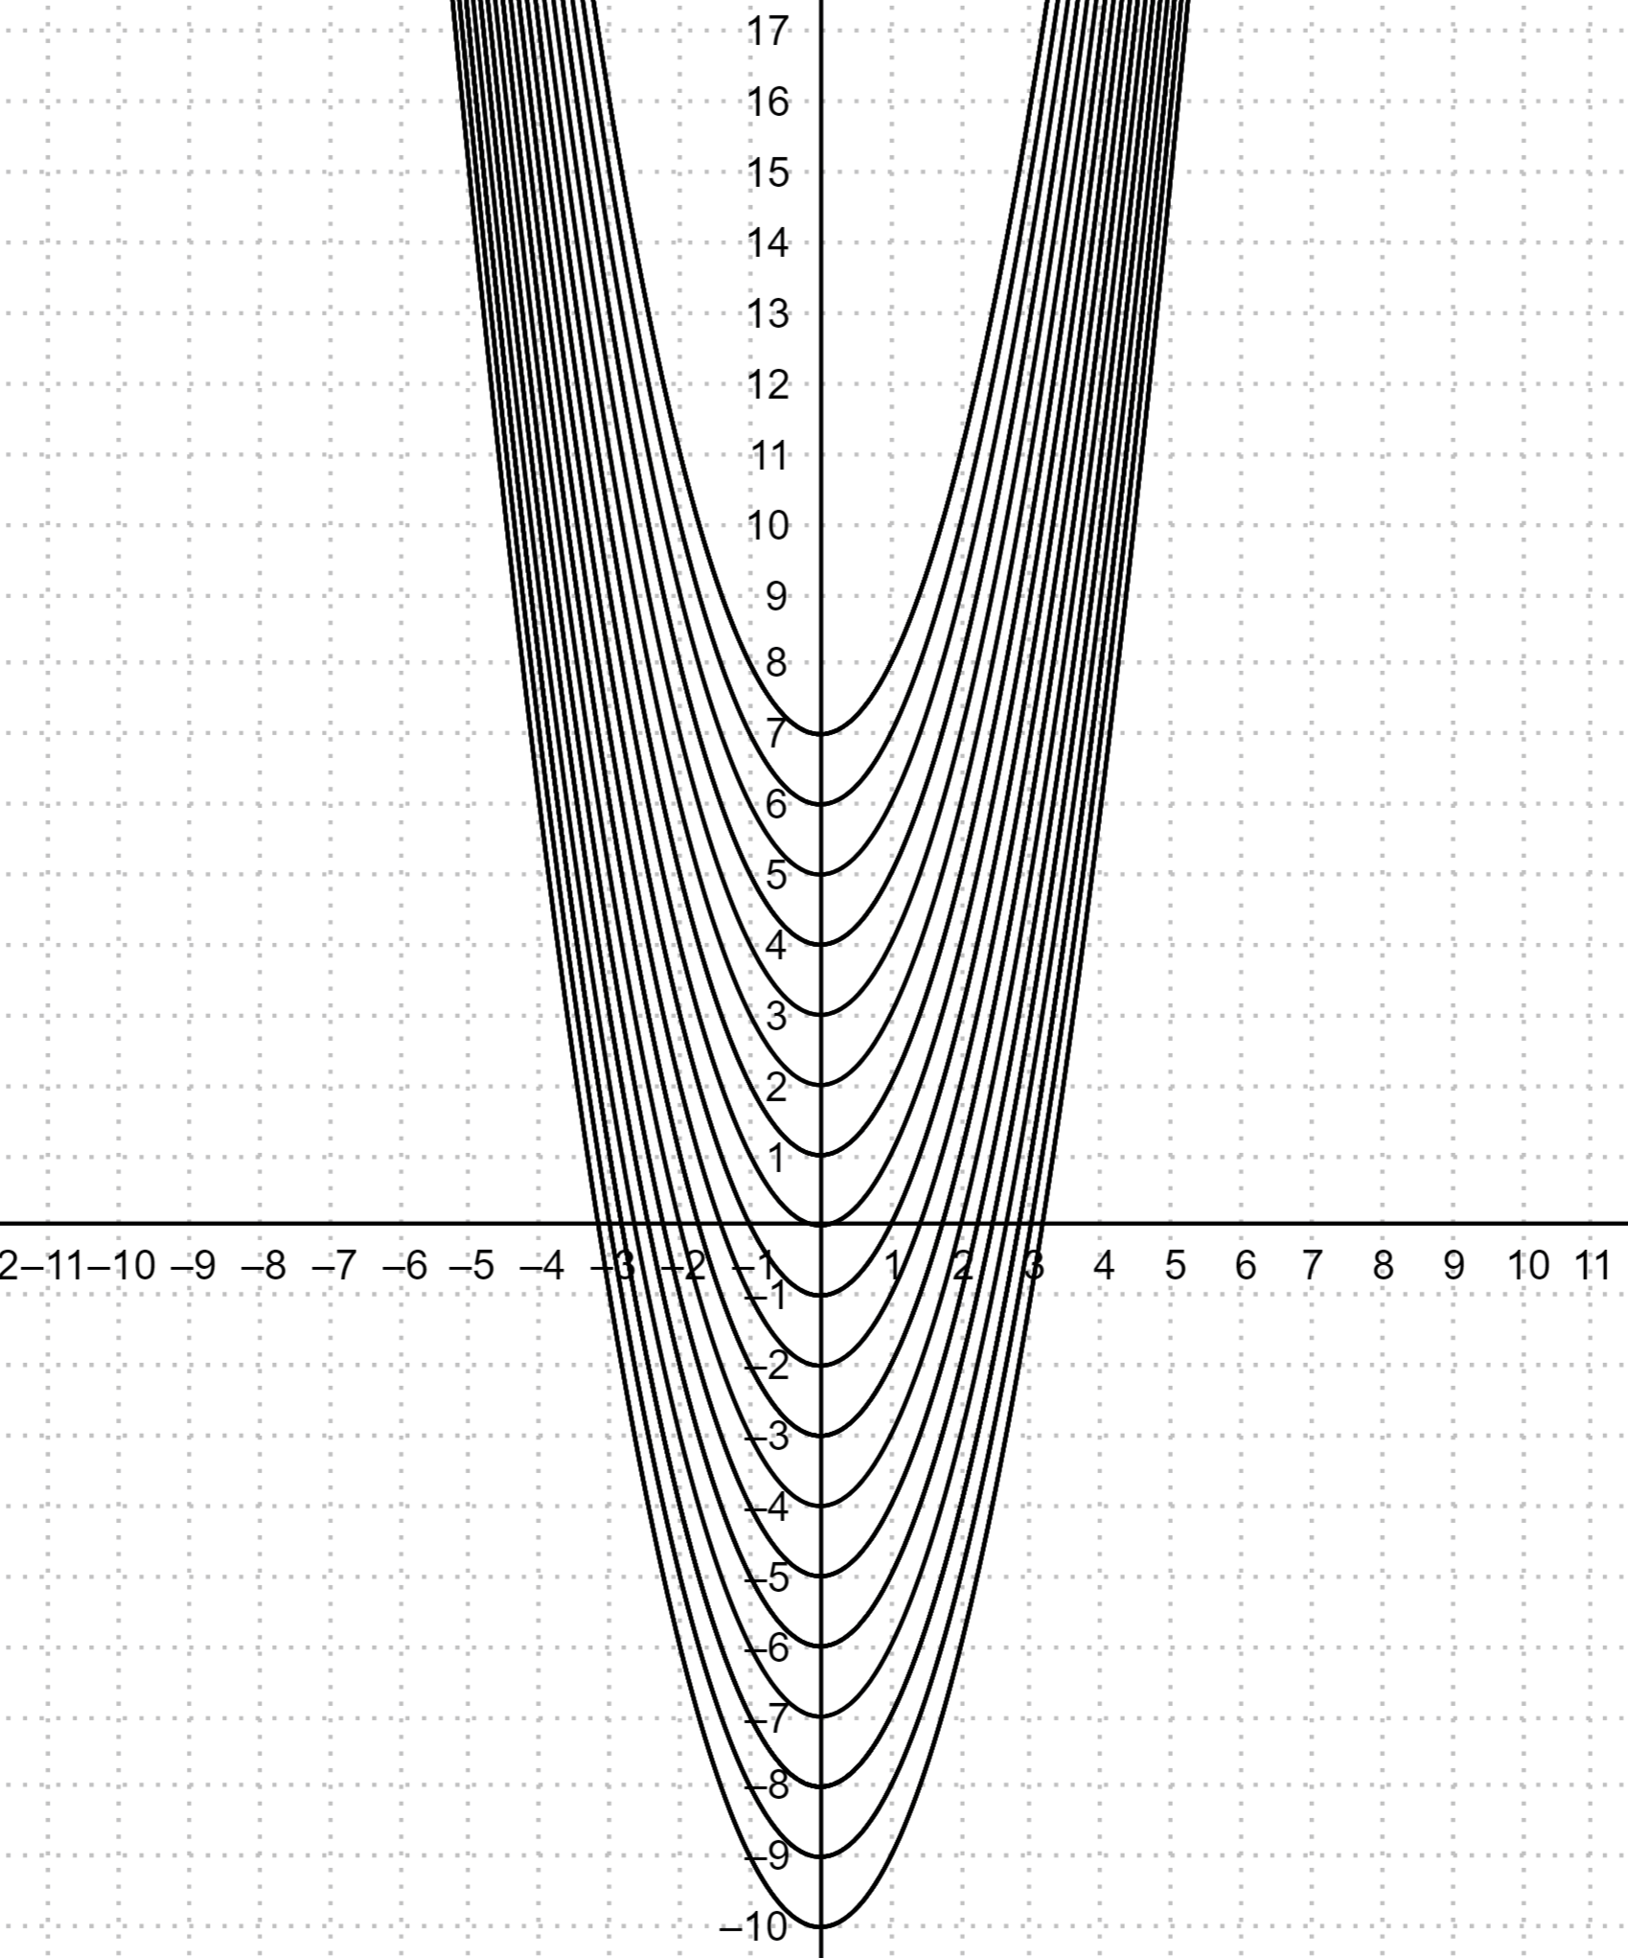
Funktionsscharen
Eine besondere Variation der rationalen Funktionen

Slide 2


Inhalt
Aufbau
Anwendungsbeispiel
Verwendung
Ableitung
Übungsaufgabe

Slide 3
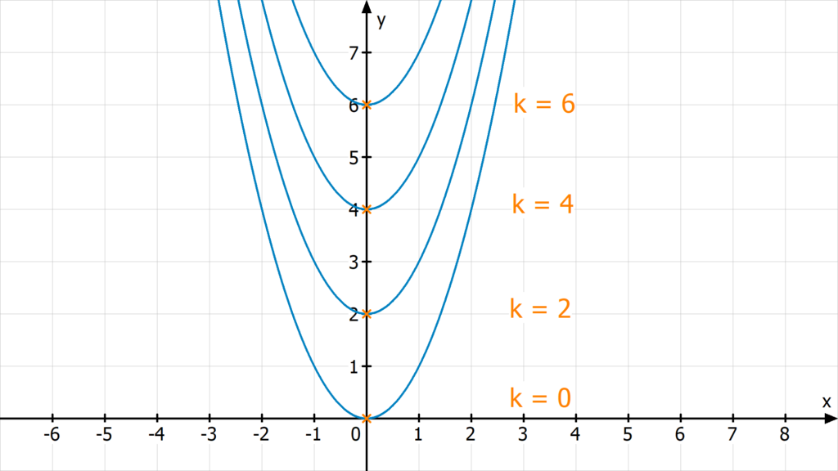
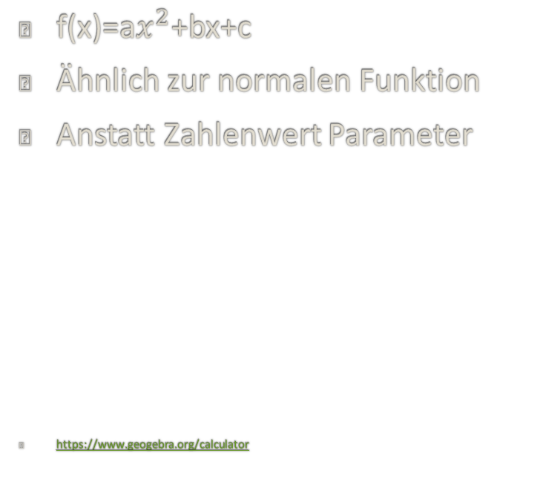
Aufbau
f(x)=a$x^{2}$+bx+c
Ähnlich zur normalen Funktion
Anstatt Zahlenwert Parameter
https://www.geogebra.org/calculator

Slide 4

Anwendungsbeispiel

Slide 5
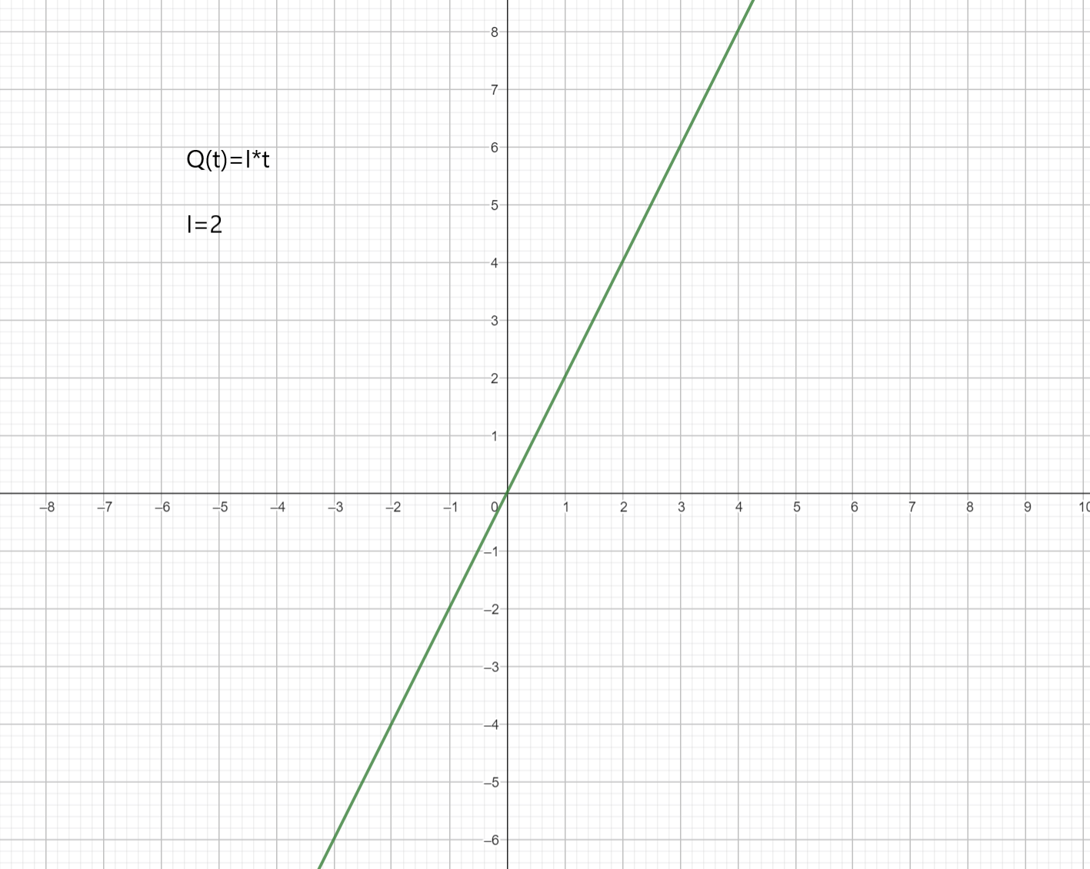
Verwendung
Physikalische Formeln:
Bspw. Q(t)=I*t
Generell mathematische Abhängigkeit/Bedingung
Ortskurve

Slide 6
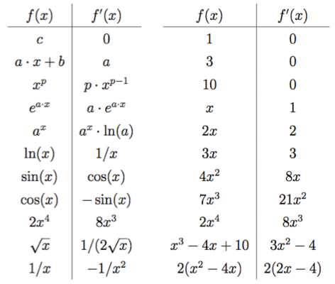
Ableitung
Ableitung wie normale Funktion
Achtung nur Variable ableiten!!!

Slide 7

Übungsaufgaben
2018 - A1 Analysis (WTR/ GTR) Nummer 2.1 und 2.2
2019 - B1 Analysis (WTR) Nummer 2.1 – 2.5
2019 - B2 (WTR) Nummer 2

